Slide 1
2021.09.14(加班)~2021.09.15
工作日報
記錄人：葉柏漢
記錄日期：2021.09.15
工作時間：
18:00~20:00
13:30~17:30

Slide 2

本日工作事項
Day work
修改BUG(加班)
修改系統的一些BUG
與總監討論系統

Slide 3
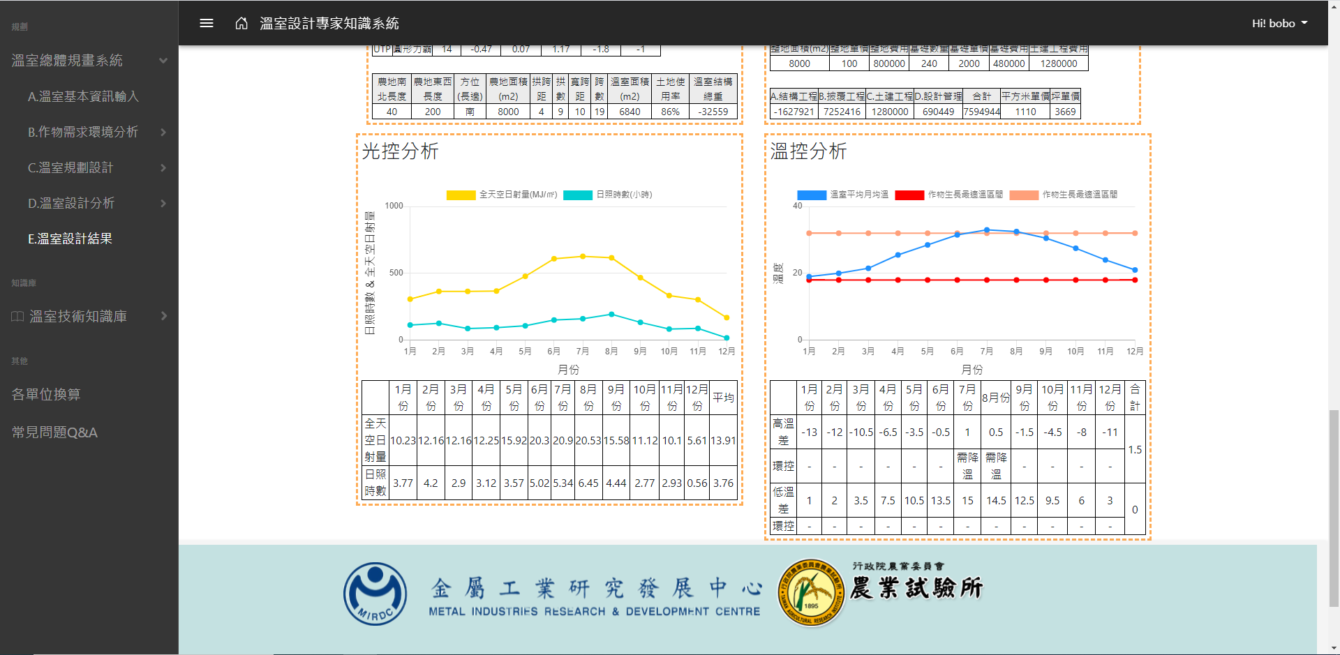
修改BUG
Project planning
BUG修改完畢

Slide 4
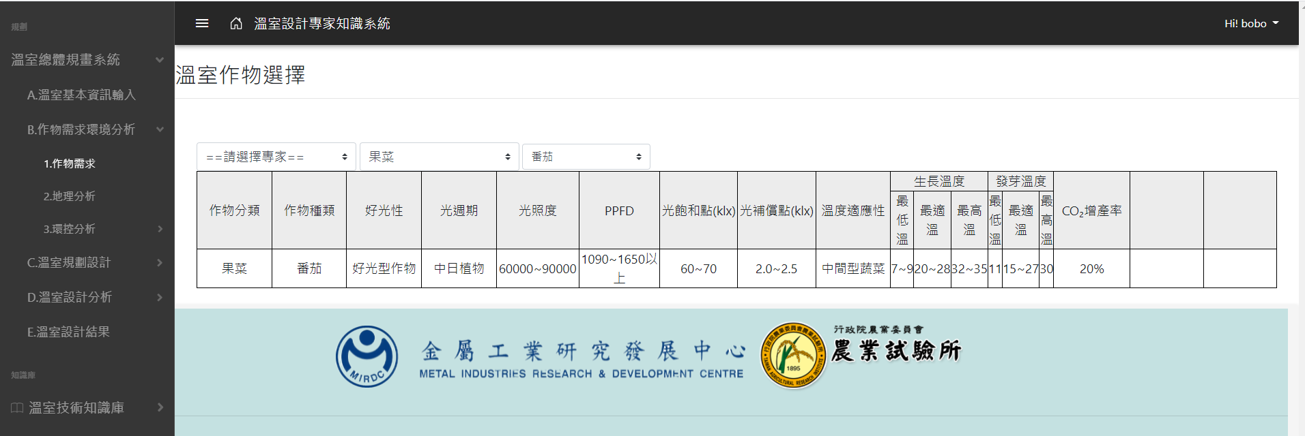
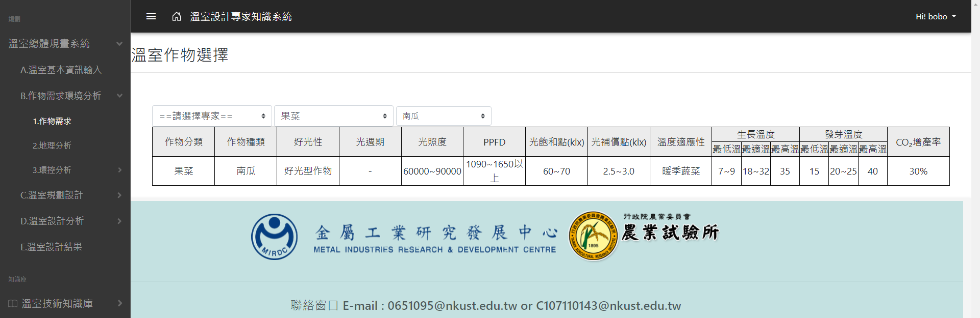
修改BUG
Project planning

Slide 5
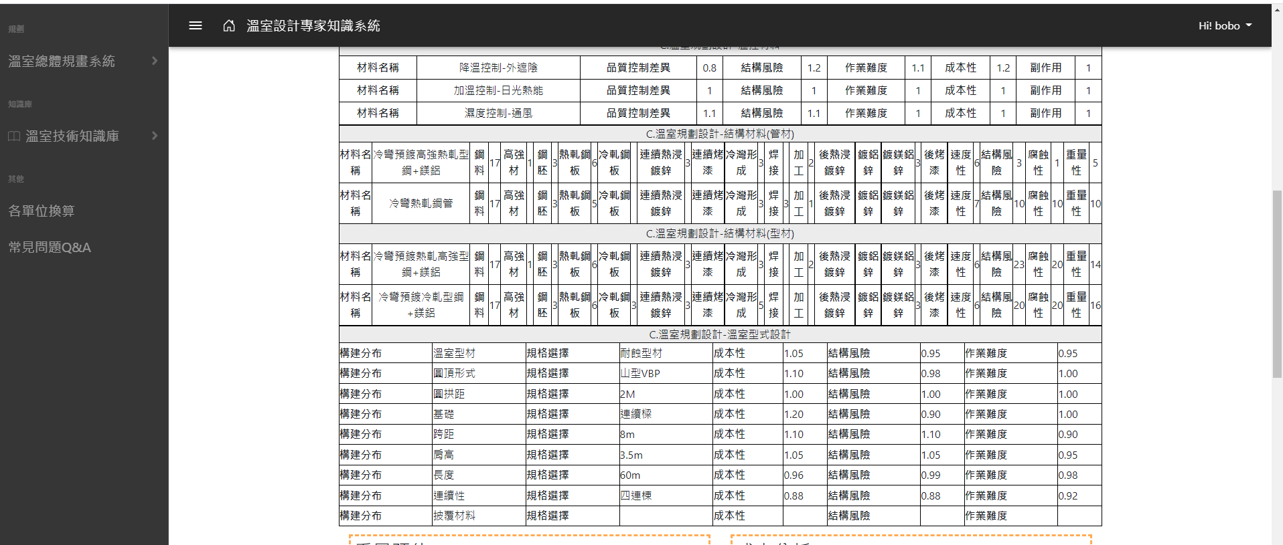
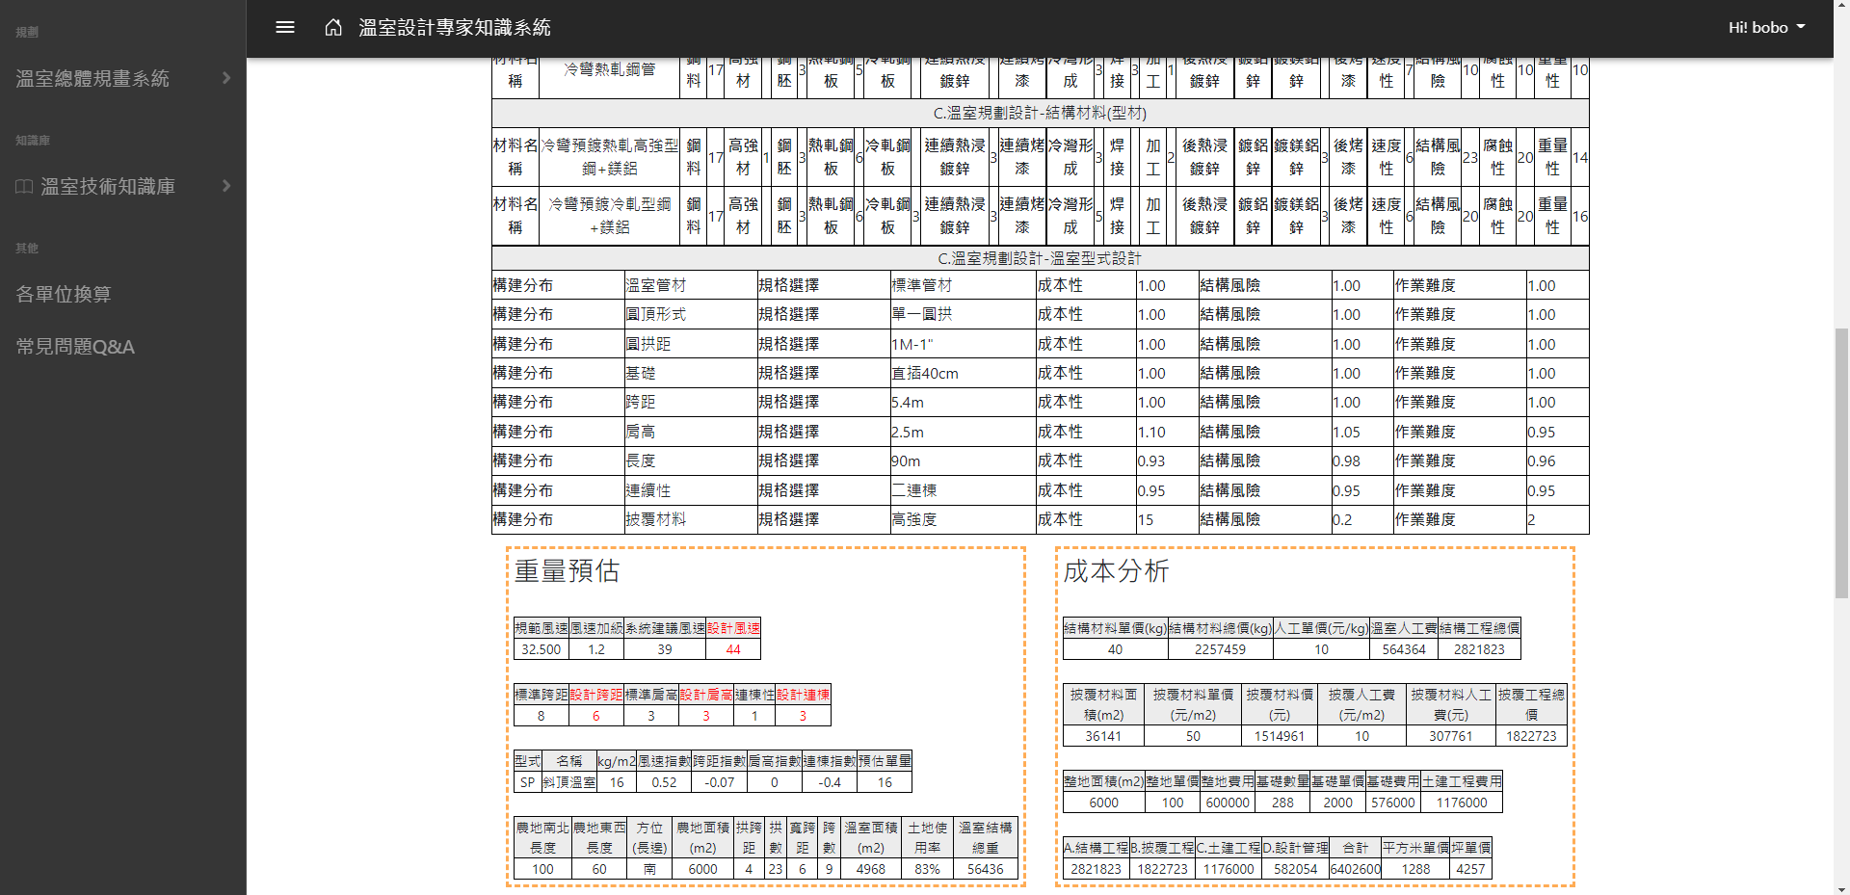
修改BUG
Project planning

Slide 6
明日預期規劃
Project planning
統整與總監討論的內容並想方案

Slide 7
謝謝觀看

